Slide 1
«Об основных направлениях бюджетной и налоговой политики на 2020 год и на плановый период 2021 и 2022 годов. Об основных характеристиках бюджета Осинского городского округа на 2020 год и на плановый период 2021 и 2022 годов»
Докладчик:
Кузнецова Лариса Павловна
начальник финансово-аналитического управления

Slide 2
Основные характеристики бюджета Осинского городского округа на 2020 год, тыс. рублей*
показатели | 2019 год (первоначальный) | 2020 год (прогноз) | Отклонение от 2019 года
 |  |  | сумма | %
доходы | 431209,4 | 445661,9 | 14452,5 | 103,4
расходы | 445757,7 | 475894,2 | 30136,5 | 106,8
дефицит | -14548,3 | -30232,3 | 15684,0 | 207,8
* без целевых средств и прочих безвозмездных поступлений
Notes:
Проект бюджета в первом чтении предлагается для рассмотрения без учета средств краевого бюджета. Бюджет сформирован в рамках полноразмерного трехлетнего бюджета. Основные характеристики бюджета ОГО выглядят следующим образом. Отклонение в % показывает, насколько процентов спланированы показатели по отношению к 2019 году.

Slide 3
Основные характеристики бюджета Осинского городского округа на 2021-2022 годы, тыс. рублей*
показатели | 2021 год | отклонение от 2020 г. |  | 2022 год | отклонение от 2021 г.
 |  | сумма | % |  | сумма | %
доходы | 447717,7 | 2055,8 | 100,5 | 432687,7 | -15030,0 | 96,6
расходы | 447717,7 | -28176,5 | 94,1 | 432687,7 | -15030,0 | 96,6
дефицит | 0,0 | 30232,3 |  | 0,0 | 0,0
* без целевых средств и прочих безвозмездных поступлений
Notes:
Отклонение в % показывает, насколько процентов спланированы показатели по отношению к 2020-2022 годам.

Slide 4
Источники финансирования дефицита бюджета Осинского городского округа на 2020-2022 годы, тыс. рублей
 | 2020 год | 2021 год | 2022 год
ВСЕГО, в т.ч. | 0,0 | 0,0 | 0,0
привлечение кредитов банков | 0,0 | 0,0 | 0,0
погашение кредитов банков | 0,0 | 0,0 | 0,0
изменение остатков средств | 30232,3 | 0,0 | 0,0

Slide 5
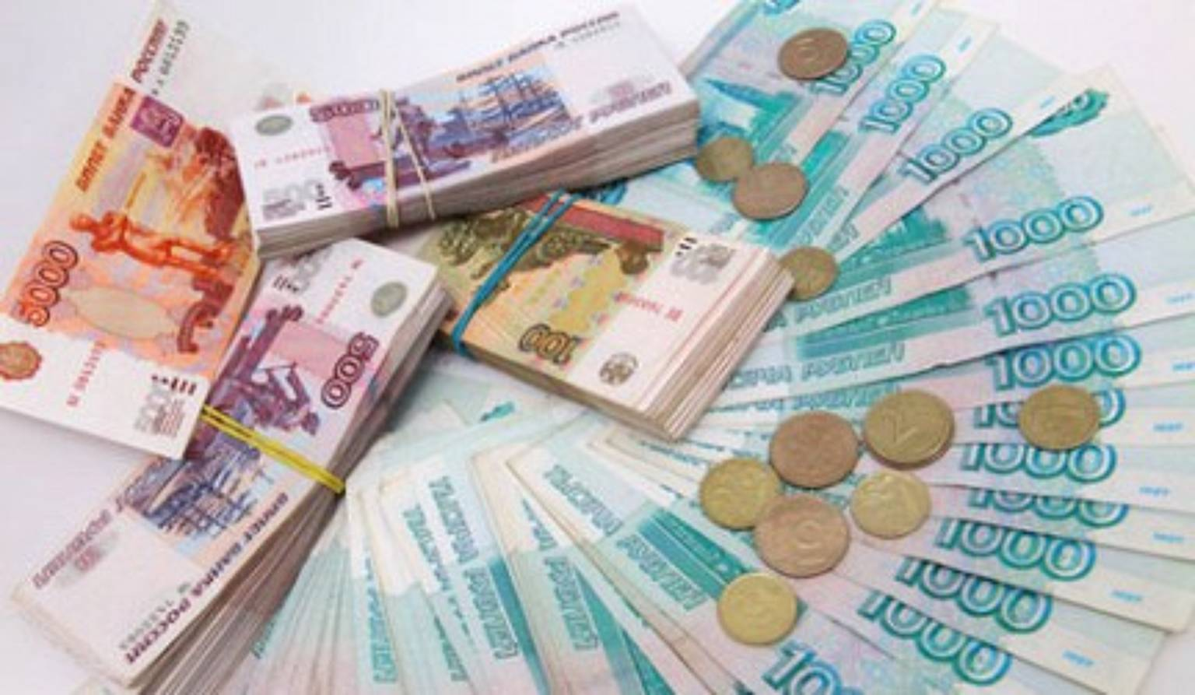
ДОХОДЫ
БЮДЖЕТА

Slide 6
Основные направления налоговой политики
Задача – мобилизация всех возможных доходов
Развитие налогового потенциала
Осинского городского округа
Реализация комплекса мер и осуществление постоянного мониторинга обеспечения своевременного и полного поступления в бюджет налогов, сборов и иных обязательных платежей
Повышение эффективности системы налоговых льгот и пониженных ставок по местным налогам за счет регулярного проведения комплексной оценки эффективности льгот
Повышение качества администрирования доходов
бюджета Осинского городского округа
Notes:
Основной особенностью при формировании бюджета на 2020-2022 годы стало преобразование Осинского муниципального района и поселений, входящих в состав района, в Осинский городской округ. Формирование бюджета Осинского городского округа осуществляется в переходный период, следовательно, прогнозирование основных параметров бюджета основывается как на действующих нормативно-правовых актах района, поселений, так и на проектах нормативно-правовых актов, которые будут утверждены администрацией округа.
Основная задача – увеличение доходной части бюджета предусматривает следующие направления работы:
Развитие налогового потенциала (т.е. увеличение налоговых и неналоговых доходов бюджета) реализуется через следующие мероприятия:
привлечение инвесторов на территорию, создание условий для развития экономики и соответственно новых рабочих мест;
выявление незарегистрированных объектов недвижимости и земельных участков, с целью постановки на учет в регистрирующих и налоговых органах и повышения собираемости налога на имущество физических лиц, земельного налога;
выявление и легализация теневой заработной платы, выявление фактов осуществления предпринимательской деятельности путем организации рабочих мест без их регистрации в установленном порядке;
взаимодействие с налоговой инспекцией в части выявления обособленных подразделений на территории округа, не уплачивающих НДФЛ в бюджет по месту нахождения.
Повышение эффективности системы налоговых льгот и пониженных ставок по местным налогам за счет регулярного проведения комплексной оценки эффективности предоставленных льгот, оценка выпадающих (недополученных) доходов в бюджет в связи с предоставленными льготами;
Реализация комплекса мер и осуществление постоянного мониторинга обеспечения своевременного и полного поступления в бюджет налогов, сборов и иных обязательных платежей путем взаимодействия с налоговой инспекцией, службой судебных приставов, полицией и т.д. в процессе деятельности межведомственной комиссии по работе с организациями, предпринимателями и физическими лицами по имеющейся задолженности.
Повышение качества администрирования доходов бюджета путем своевременного доведения актуальных реквизитов до плательщиков по аренде земли и имущества, своевременного уточнения невыясненных поступлений, своевременный анализ поступления начисленных платежей в разрезе плательщиков, работа с недоимкой.

Slide 7
Особенности формирования доходов бюджета на 2020-2022 годы
Учитывались изменения законодательства с 1 января 2020 г :
- учтены изменения ставок акцизов на нефтепродукты и дифференцированного норматива отчислений в бюджет Осинского городского округа от акцизов на автомобильный и прямогонный бензин, дизельное топливо, моторные масла для дизельных и (или) карбюраторных (инжекторных) двигателей, с 0,0564% до 0,0554%;
- учтено решение Думы Осинского ГО об отмене с 2020 года единого налога на вмененный доход для отдельных видов деятельности;
- учтены изменения нормативов отчисления НДФЛ в бюджеты городских округов (было 37% стало 33,5%);
- учтены изменения в статье 46 Бюджетного кодекса РФ в части распределения штрафов по уровням бюджетной системы;
- учтены изменения в части нормативов отчисления поступлений от негативного воздействия на окружающую среду с 55% до 60%.

Slide 8
Изменение доходного потенциала, млн. руб.
+14,4
25%
30%
20%
20%
55%
50%
Дотации
Неналоговые доходы
Налоговые доходы
Notes:
Изменение доходного потенциала 2020 года от 2019 года (первоначального плана) происходит в сторону увеличения на 14,4 млн. руб.
Увеличение в 2020 году по сравнению с первоначально утвержденным бюджетом на 2019 год обусловлено увеличением суммы неналоговых доходов на 3,8 млн.руб. (в основном за счет прочих неналоговых доходов –рекультивация земель с/х назначения от ООО «Лукойл-Пермь») и суммы дотации на 32 млн.руб.
При этом ожидается сокращение налоговых поступлений на 21,4 млн.руб., в основном за счет:
НДФЛ на 16,9 млн.руб. в связи с динамикой роста недоимки за текущий год (на 01.01.19 – 4,3 млн.руб., на 01.10.19 – 6,9 млн.руб., так как влияет на оценку ожидаемого поступления и расчетов прогнозных поступлений) и изменением нормативов отчисления (в 2019 г. 37%, в 2020 г. 33,5%, норматив сократился на 3,5%, что дает порядка 14 млн.руб. выпадающих доходов);
ЕНВД на 12,5 млн.руб. в связи с прекращением действия системы ЕНВД на территории Осинского городского округа с 1 января 2020 года;

Slide 9
Динамика налоговых доходов (тыс. руб.)
Наименование | 2019 г. (первоначальный бюджет) | 2020 г. (проект бюджета) | Отклонение к первоначальному бюджету
НДФЛ | 138 933,8 | 121 961,6 | -16 972,2
Акцизы на нефтепродукты | 14 181,6 | 15 660,5 | +1 478,9
Налог на совокупный доход | 16 906,1 | 7 234,1 | -9 672,0
Налог на имущество | 61 541,6 | 64 996,8 | +3 455,2
Госпошлина | 3 944,7 | 4 292,3 | +347,6
Итого | 235 507,8 | 214 145,3 | -21 362,5
Notes:
Предполагается общее сокращение налоговых поступлений на 21,3 млн. руб. от первоначального консолидированного бюджета 2019 года, при этом:
НДФЛ сократится почти на 17 млн. руб. в связи с изменением нормативов отчисления с 37% до 33,5%, а также со снижением ожидаемого поступления в связи с ростом недоимки и возвратов НДФЛ по имущественным вычетам;
Поступления Акцизов на нефтепродукты увеличатся на 1,5 млн. руб. или на 10% в с связи с увеличением налоговых ставок на дизельное топливо и автомобильный бензин);
Налог на совокупный доход (включает ЕНВД, ЕСХН, патентная система налогообложения) сократится на 9,7 млн. руб. в связи с отменой ЕНВД с 1 января 2020 года;
Увеличится Налог на имущество (в ходят налог на имущество физ.лиц, транспортный налог, земельный налог) в том числе:
Налог на имущество физ.лиц увеличится на 1,4 млн.руб. за счет увеличения налогооблагаемой базы по налогу на имущество физ.лиц в связи с ростом коэффициента в переходный период (в 2018 году применялся К 0,2, в 2019 К 0,4, срок платежей 1 декабря 2020 года;
Транспортный налог на 1,3 млн.руб. в связи с ростом налогооблагаемой базы – количества единиц транспорта (прирост за 2018 год составил 221 ед.; расчет основан на статистической отчетности ИФНС);
- Земельный налог на 0,7 млн.руб. за счет увеличения налогооблагаемой базы в соответствии с налоговой отчетностью за 2018 год (динамика прироста за 2 года)
Увеличится Госпошлина на 347 тыс. руб. или на 9% ( в основном это госпошлина по делам, рассматриваемым в судах общей юрисдикции) (расчет основан на ожидаемом поступлении в текущем году с учетом динамики поступлений за три отчетных года).

Slide 10
Динамика неналоговых доходов (тыс. руб.)
Наименование | 2019г. (первоначальный бюджет) | 2020г. (проект бюджета) | Отклонение
 |  |  | к первоначальному бюджету
Доходы от использования имущества | 77 217,1 | 77 080,4 | -136,7
Платежи при пользовании природными ресурсами | 351,7 | 979,0 | +627,3
Доходы от компенсации затрат бюджетов | 138,6 | 55,6 | - 83,0
Доходы от продажи материальных и нематериальных активов | 5 843,1 | 4 967,9 | -875,2
Штрафы | 3 326,2 | 3 838,3 | +512,1
Прочие неналоговые доходы | 0,0 | 3 811,9 | +3 811,9
Итого | 86 876,7 | 90 733,1 | +3 856,4
Notes:
В целом по неналоговым поступлениям прогнозируется увеличение от первоначального бюджета 2018 года на 3,9 млн.руб., в том числе
по следующим видам доходов:
Доходы от использования имущества (аренда земельных участков, аренда имущества, соц.найм) в целом снизятся на 136,7 тыс.руб., в том числе:
Снизится аренда земельных участков на 820,1 тыс.руб. за счет расторжения части договоров;
При этом увеличится аренда имущества на 331,5 тыс. руб. за счет включения в прогноз договора по аренде автобуса (в 2019 году договор по аренде автобуса с ООО «Виктория» не включен в первоначальный план , так как конкурсные процедуры проходят в декабре и договор заключается на 12 мес); увеличится сумма доходов от соц.найма на 351,9 тыс. руб. за счет заключения в 2019 году новых договоров с детьми-сиротами.
Доходы от компенсации затрат бюджетов сократятся на 83,0 тыс. руб. за счет снижения суммы, предъявляемой для компенсации расходов по эл/энергии от МФЦ, прогноз рассчитан по фактическим затратам 2019 года;
Доходы от продажи материальных и нематериальных активов:
В прогноз 2020 года не включены доходы от продажи имущества, в 2019 году в первоначальном бюджете доходы от реализации имущества также не планировались, план приватизации на 2020 год не утвержден;
Сумма от продажи земельных участков планируется в меньшем объеме на 875,2 тыс. руб. (прогноз основан на перечне имеющихся свободных участков, готовых к продаже);
Поступления Платежей при пользовании природными ресурсами увеличатся на 627,3 тыс. руб., прогноз произведен ГАД – Управлением Федеральной службы по надзору в сфере природопользования по Пермскому краю.
Увеличится поступление штрафов на 512,1 тыс. руб. в связи с динамикой роста за 3 отчетных года и ожидаемым поступлением в текущем году, при этом учетены изменения статьи 46 БК РФ (разграничение штрафов по уровням бюджетов).
Прочие неналоговые доходы: В 2019 году в первоначальном бюджете не планировались поступления от ООО «Лукойл-Пермь» за рекультивацию земель, в 2020 году такие поступления запланированы в сумме 3,8 млн.руб. (в усредненном размере за 3 отчетных года).

Slide 11
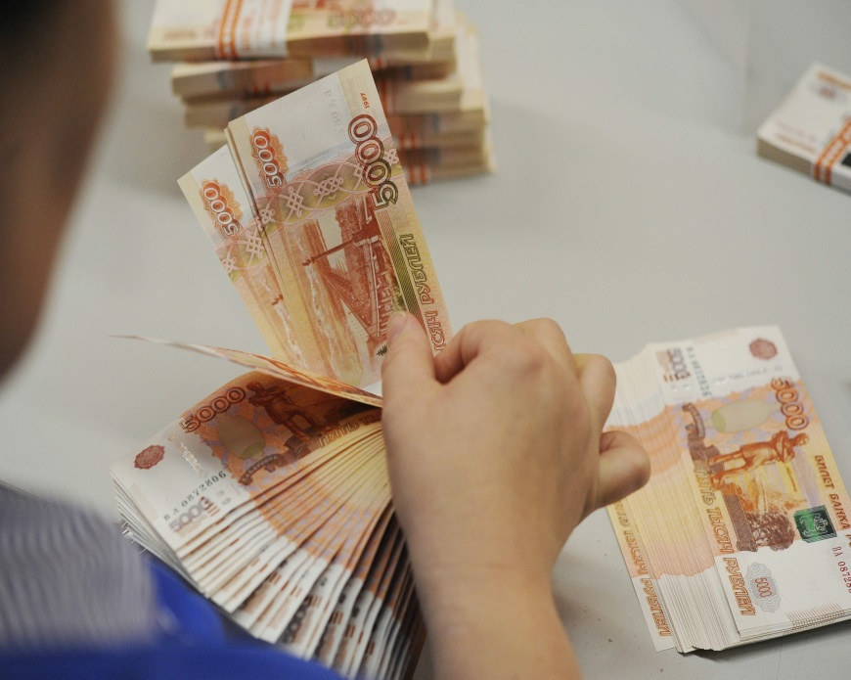
РАСХОДЫ БЮДЖЕТА

Slide 12
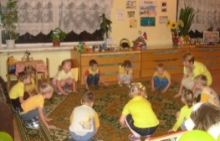
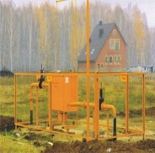
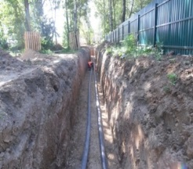
Основные направления бюджетной политики
бюджета
- обеспечение сбалансированности бюджета и поддержание его устойчивости на всем периоде планирования
- сохранение социальной направленности бюджета
- реализация социально-значимых инвестиционных проектов, повышение качества дорожной инфраструктуры, актуализация градостроительной документации и участие в национальном проекте «Жильё и городская среда»
- повышение открытости и прозрачности бюджетного процесса
Notes:
Бюджетная политика Осинского городского округа на 2020 год и на плановый период 2021 и 2022 годов направлена на реализацию поставленных целей развития - обеспечение сбалансированности и устойчивости бюджетной системы Осинского городского округа, повышение уровня и качества жизни населения, создание современной инфраструктуры и повышение эффективности и прозрачности местного самоуправления. Приоритеты, определенные руководством страны, края, округа легли в основу направлений развития Осинского городского округа, реализованных посредством 15 муниципальных программ.
Основными направлениями бюджетной политики в 2020 году и среднесрочной перспективе являются:
- обеспечение сбалансированности бюджета и поддержание его устойчивости на всем периоде планирования;
- сохранение социальной направленности бюджета;
- реализация социально-значимых инвестиционных проектов, формирование комфортной городской среды, повышение качества дорожной инфраструктуры и актуализация градостроительной документации;
- повышение открытости и прозрачности бюджетного процесса.

Slide 13
Расходы бюджета на реализацию муниципальных программ в 2020 году (452,9 млн. руб.)
Культура
75,0
Развитие транспортной системы
64,1
Развитие инфраструк-туры
39,1
Совершенство
вание муни-ципальной службы
86,5
Развитие градостроительной деятельности
1,2
Развитие физической культуры, спорта и формирование здорового образа жизни
37,7
Формирование
современной
городской среды
1,9
Расселение
граждан из
аварийного
жилья 0,6
Развитие системы образования
100,8
Молодежная
политика
2,8
Улучшение гражданского единства и гармонизации межнациональных отношений 0,08
Эффективное управление
земельными
ресурсами и имуществом
13,7
Экономическое развитие
4,3
12,5
Обеспечение безопасности жизнедеятельности населения и территории
Благоустройство территории
12,6
Notes:
15 программ
Развитие системы образования – 22,3% от общей суммы;
Совершенствование муниципальной службы – 19,1%
Культура – 16,6 %
Развитие транспортной системы – 14,2%
Развитие инфраструктуры – 8,6%
Развитие физической культуры, спорта и формирование здорового образа жизни – 8,3%
Эффективное управление земельными ресурсами и имуществом – 3,0%
Благоустройство территории – 2,8%
Обеспечение безопасности жизнедеятельности населения и территории – 2,8%
Экономическое развитие – 0,9%
Молодежная политика– 0,6%
Формирование современной городской среды – 0,04%
Развитие градостроительной деятельности – 0,03%
Улучшение гражданского единства и гармонизации межнациональных отношений – 0,02%

Slide 14
Сохранение социальной направленности бюджета
Расходы бюджета на 2020 год 475,9 млн.руб.
Notes:
Общий объем расходов на 2020 год – 475,9 млн. руб., в том числе:
Социальная сфера – 234,6 млн. руб. – 49,3 %
Прочие расходы – 241,3 млн. руб. – 50,7%

Slide 15
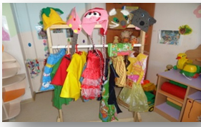
МУНИЦИПАЛЬНАЯ ПРОГРАММА «РАЗВИТИЕ СИСТЕМЫ ОБРАЗОВАНИЯ ОСИНСКОГО ГОРОДСКОГО ОКРУГА»
ТЕКУЩИЕ РАСХОДЫ
БЮДЖЕТ РАЗВИТИЯ
7 школ в т.ч.
3 школы со структурным подразделением д/сад
3 дошкольных учреждения
ЦДТ
ОМЦ
(87%) 87552,0 т.р.
Организация и проведение мероприятий (2%) – 2150,0 т.р.
Приведение в нормативное состояние учреждений образования
(11%) – 11113,9 т.р.

Slide 16
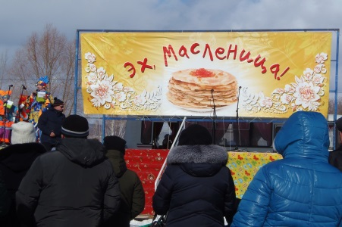
МУНИЦИПАЛЬНАЯ ПРОГРАММА «КУЛЬТУРА ОСИНСКОГО ГОРОДСКОГО ОКРУГА»
БЮДЖЕТ РАЗВИТИЯ
ТЕКУЩИЕ РАСХОДЫ
Библиотека
ОЦКиД
ДШИ
(91%) – 68026,2 т.р.
Организация и проведение мероприятий
(6%) – 4579,8 т.р.
Формирование современного эффективного и конкурентоспособного туристского комплекса (3%) – 2369,0 т.р.

Slide 17
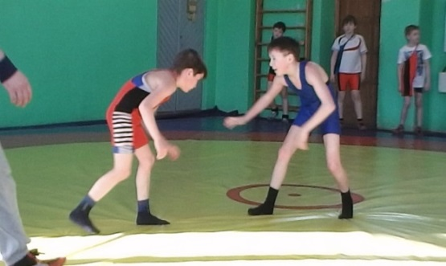
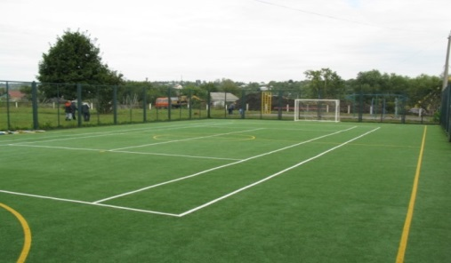
МУНИЦИПАЛЬНАЯ ПРОГРАММА «РАЗВИТИЕ ФИЗИЧЕСКОЙ КУЛЬТУРЫ, СПОРТА И ФОРМИРОВАНИЕ ЗДОРОВОГО ОБРАЗА ЖИЗНИ В ОСИНСКОМ ГОРОДСКОМ ОКРУГЕ»
ТЕКУЩИЕ РАСХОДЫ
БЮДЖЕТ РАЗВИТИЯ
МБУ СШ «Фаворит»
(86%) - 32444,6 т.р.
Организация и проведение мероприятий (8%) – 3079,5 т.р.
Строительство новых спортивных объектов и сооружений (6%) –
2174,6 т.р.
Notes:
Бюджет развития:
Устройство открытой спортивной площадки МБОУ «Горская основная общеобразовательная школа»», по адресу: 618130, Пермский край, Осинский район, с. Горы, ул. Советская, 58 – 959,9 тыс. руб.
Устройство открытой спортивной площадки МБОУ «Комаровская основная общеобразовательная школа»», по адресу: 618131, Пермский край, Осинский район, с. Комарово, ул. Школьная, 1 – 414,7 тыс. руб.
Устройство спортивной площадки (хоккейный корт) – 800,0 тыс. руб.

Slide 18
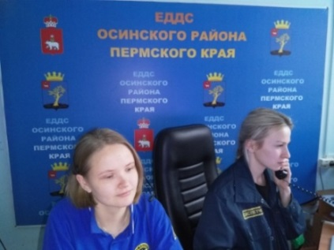
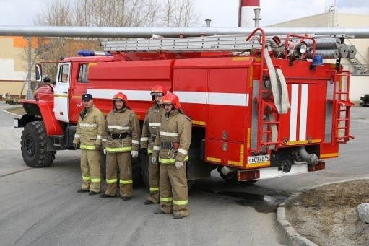
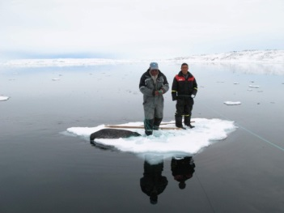
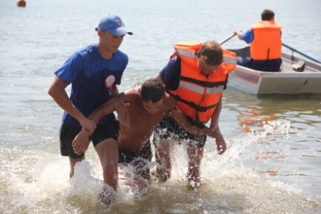
МУНИЦИПАЛЬНАЯ ПРОГРАММА «ОБЕСПЕЧЕНИЕ БЕЗОПАСНОСТИ ЖИЗНЕДЕЯТЕЛЬНОСТИ НАСЕЛЕНИЯ И ТЕРРИТОРИИ ОСИНСКОГО ГОРОДСКОГО ОКРУГА - 12499,6 т.р.
МКУ «Гражданская защита» - 10745,6 т.р.
Организация деятельности службы ЕДДС
и системы «112») – 2 889,5 т.р.
Обеспечение первичных мер пожарной безопасности в границах округа – 5 795,4 т.р.
Осуществление мероприятий по обеспечению
безопасности людей на водных объектах,
охране их жизни и здоровья – 1 154,8 т.р.
- Прочие расходы учреждения – 905,9 т.р.
Прочие мероприятия программы - 1754,0 т.р.

Slide 19
ПРОЧИЕ РАСХОДЫ СОЦИАЛЬНОЙ НАПРАВЛЕННОСТИ
Обеспечение работников бюджетных учреждений путевками на санаторно-курортное лечение –
100,8 т.р.
Проведение мероприятий некоммерческими организациями –
1083,0 т.р.
Пенсионное обеспечение за выслугу лет –
4682,3 т.р.
МП «Молодежная политика» 2782,8 т.р.
поддержка молодых семей в приобретении жилья - 1500,0 т.р.
мероприятия - 1282,8 т.р.
Notes:
Обеспечение безопасности жизнедеятельности:
1.Снижение рисков и смягчение последствий ЧС природного и техногенного характера – 4041,1 тыс. руб.;
в т. ч. - организация деятельности аварийно-спасательных формирований (далее – АСФ) -905,9 т.р.
- организация деятельности муниципального звена ТП РСЧС (службы ЕДДС и «112») – 2889,5 т.р.
2. Организация и осуществление мероприятий по профилактике терроризма и экстремизма, гражданской и территориальной обороне – 55,0 тыс. руб.;
3. Поддержание мобилизационной готовности органов управления и организаций округа на уровне, гарантирующем их перевод на работу в условиях военного времени – 66,0 тыс. руб.;
4. Обеспечение первичных мер пожарной безопасности в границах округа – 5 795,4 тыс. руб.;
5. Осуществление мероприятий по обеспечению безопасности людей на водных объектах, охране их жизни и здоровья – 1 154,8 тыс. руб.;
6. Профилактика правонарушений в Осинском городском округе – 1 159,7 тыс. руб.;
7. Организация мероприятий по охране окружающей среды в границах округа – 80,0 тыс. руб.;
8. Проведение работ по акарицидной обработке открытых территорий общего пользования и дератизации объектов в эпидемический сезон – 147,6 тыс. руб.

Slide 20
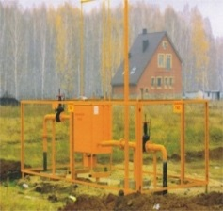
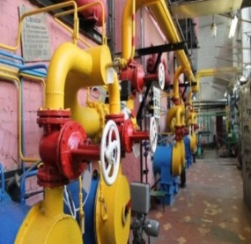
Реализация социально-значимых инвестиционных проектов (газоснабжение) на 2020 год (15801,3 тыс.руб.)
Разработка ПСД «Строительство распределительного газопровода кв.10,11 в г.Оса» - 1 300,0 тыс.руб.
Распределительный газопровод для газоснабжения жилых домов по ул.Мичурина, ул.Маяковского, ул.Урицкого, ул.М.Горького, ул.Злыгостева, ул.Школьная, ул.К.Маркса в г.Оса – 3 163,6 тыс.руб.
Распределительный газопровод для газоснабжения жилых домов по ул.Уральская, Е.Пугачева в с.Гремяча – 331,1 тыс.руб.
Распределительный газопровод для газоснабжения жилых домов с.Устиново – 2 273,1 тыс. руб.
Распределительный газопровод для газоснабжения жилых домов д.Симакова – 7 983,5 тыс.руб.
Распределительный газопровод для газоснабжения жилых домов д.Ирьяк - 750,0 тыс.руб.
Notes:
3. Реализация социально-значимых инвестиционных проектов, формирование комфортной городской среды и повышение качества дорожной инфраструктуры, актуализация градостроительной документации
В рамках реализации муниципальных программ Осинского городского округа в 2020 г на разработку ПСД, строительство (реконструкцию) объектов общественной инфраструктуры планируется направить 30990,2 тыс.руб.
Планируется реализовать следующие инвестиционные проекты:

Slide 21
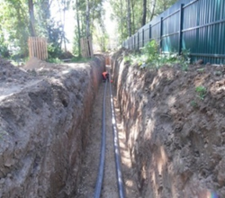
Реализация социально-значимых инвестиционных проектов (водоснабжение и водоотведение)
на 2020 год (13412,1 тыс.руб.)
Разработка ПСД на строительство объекта «Водоснабжение с.Комарово» – 800,0 тыс.руб.
Разработка ПСД на строительство объекта «Водоснабжение д.Пакли» – 1500,0 тыс.руб.
Капитальный ремонт здания станции биофильтрации. Ремонт покрытия – 5500,0 тыс.руб.
Субсидии на строительство водопроводных сетей м-н Восточный– 5612,1 тыс.руб.
Notes:
14988

Slide 22
Реализация социально-значимых
инвестиционных проектов (теплоснабжение)
на 2020 год (6745,9 тыс.руб.)
Разработка проектной документации на строительство объектов: «Модульная газовая котельная «Модульная газовая котельная
по ул.Интернациональная,8 по ул.Ленина, 25г.Оса ПК» –
г.Оса ПК» - 132,0 тыс.руб. 143,3 тыс.руб.
Разработка проектной документации на объект «Капитальный ремонт сетей теплоснабжения в г. Оса» – 68,8 тыс.руб.
Установка газовых котлов в с.Крылово, ул.Ленина, 6, 6а, 8 – 221,8 тыс.руб.
Софинансирование инвестиционной программы в сфере теплоснабжения МУП "Тепловые сети" – 6180,0 тыс.руб.

Slide 23
Национальный проект «Жильё и городская среда»
Участие в реализации федеральных проектов:
«Формирование комфортной городской среды»
Планируется улучшение благоустройства:
4 дворовых территорий – 638,3 тыс. руб.,
1 общественной территории – 606,7 тыс. руб.
«Обеспечение устойчивого сокращения непригодного для проживания жилищного фонда»
Расселение граждан из многоквартирных домах, признанных аварийными (снос многоквартирных домов, оценка выкупной стоимости жилых помещений, признанных аварийными, снятие
с кадастрового учета домов) – 643,0 тыс. руб.
Notes:
реализация осуществляется в рамках государственной программы Российской Федерации «Обеспечение доступным и комфортным жильем и коммунальными услугами граждан Российской Федерации» по 2 направлениям
1.)федерального проекта «Формирование комфортной городской среды»
Планируется улучшение благоустройства:
4 дворовых территорий – 638,3 тыс. руб., софинансирование 2890,3
1 общественной территории – 606,7 тыс. руб. софинансирование 10058
2.)федерального проекта «Обеспечение устойчивого сокращения непригодного для проживания жилищного фонда»
Расселение граждан из многоквартирных домах, признанных аварийными (снос многоквартирных домов, оценка выкупной стоимости жилых помещений, признанных аварийными, снятие с кадастрового учета) – 643,0 тыс. руб.

Slide 24
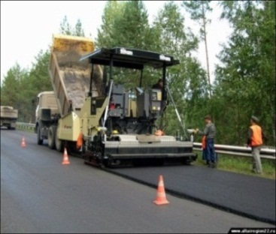
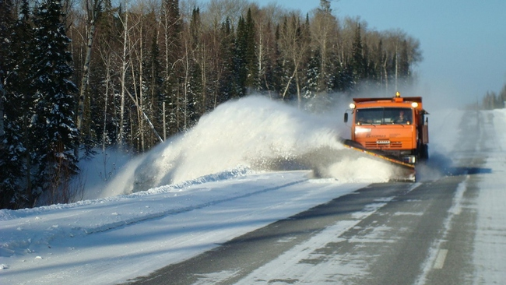
Повышение качества дорожной инфраструктуры
Реализуется в рамках муниципальной программы «Развитие транспортной системы Осинского городского округа»
Задача – улучшение транспортно-эксплуатационного состояния сети автомобильных дорог – 52613,4 тыс. руб.:
содержание автомобильных дорог и искусственных сооружений на них – 45 809,8 тыс. руб. (592,0 км.),
ремонт дорог – 6 803,6 тыс. руб. (24,825 км.)
Notes:
Финансирование мероприятий в сфере дорожного хозяйства в соответствии с Бюджетным кодексом Российской Федерации в 2020-2022 годах осуществляется в рамках дорожного фонда Осинского городского округа, объем которого в 2020 году составит 52613,4 тыс.руб.
Более 87% (45809,8 тыс.руб.)дорожного фонда предполагается направить на содержание муниципальных дорог местного значения и искусственных сооружений на них и около 13% (6803,6 тыс.руб.)на ремонт автомобильных дорог.
Кроме средств муниципального дорожного фонда на ремонт автомобильных дорог в трехлетнем периоде планируется привлечь средства дорожного фонда Пермского края.

Slide 25
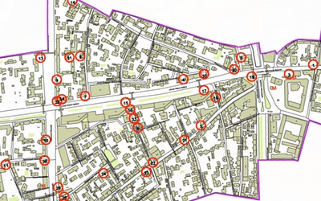
Актуализация градостроительной документации
Реализуется в рамках муниципальной программы
«Развитие градостроительной деятельности
Осинского городского округа»
Задача – обеспечение актуальными документами территориального планирования и градостроительного зонирования:
разработка проектов генерального плана, правил землепользования и застройки округа – 642,2 тыс. руб.
разработка проекта местных нормативов градостроительного проектирования округа – 110,0 тыс. руб.
разработка проектов планировки территории и проектов межевания территории на объекты (6 ед.) – 400,0 тыс. руб.

Slide 26
Расходы бюджета Осинского городского округа (тыс. рублей)
Notes:
Бюджет развития—это расходы, направляемые на ремонт дорог и объектов коммунальной и социальной инфраструктуры, расходы на улучшение материально технической базы объектов муниципальной собственности, и другие расходы инвестиционного характера. В бюджете края на 2020–2022 годы значительно увеличены расходы бюджета развития.
Текущие расходы бюджета будут расти, но достаточно сдержанными темпами. При этом все ранее принятые социальные обязательства в бюджете на 2020–2022 годы сохранены. Кроме того, предусмотрена индексация коммунальных расходов
2019 год 31722,8 тыс. руб. (7,1 % от расходов):
- Распределительный газопровод для газоснабжения жилых домов по ул.Луговая, Полевая, Северная д.Язлова -199,3 т.р.
- Распределительный газопровод для газоснабжения жилых домов района "Восточный г.Оса– 807,0 т.р.
- Распределительный газопровод для газоснабжения жилых домов с.Устиново - 700,0 т.р.
- Распределительный газопровод для газоснабжения с.Кузнечиха - 1 932 ,4 т.р.
Создание (строительство) водонапорной башни Рожневского с.Гремяча – 700,0 т.р.
Разработка проектной документации «Распределительный газопровод для газоснабжения жилых домов по ул. Е.Пугачева, Уральская, с.Гремяча» - 25,0т.р.
Выполнение проектных работ по проектированию «Газовые котлы наружного применения с. Крылово ул. Ленина 6» - 167,3т.р.
Врезка и первичный пуск газа на распределительных газопроводах г.Оса – 107,7 т.р.
Расходы на софинансирование инвестиционной программы в сфере теплоснабжения МУП "Тепловые сети« – 7156,0 т.р.
- Приведение в нормативное состояние муниципальных учреждений (образование, ДШИ, ОЦКиД) – 8902,4 т.р.
- Устройство спортивных площадок (Гремячинская школа, Коррекцион.школа) – 1314,0 т.р.
- Ремонт дорог – 9711,8 тыс.руб.
2020 год 53451,3 тыс. руб. (11,2 % от расходов):
- Разработка ПСД на объект "Строительство распределительного газопровода кв.10,11 в г.Оса"- 1300,0 тыс. руб.
- Распределительный газопровод для газоснабжения жилых домов по ул.Мичурина, ул.Маяковского, ул.Урицкого, ул.М.Горького, ул.Злыгостева, ул.Школьная, ул.К.Маркса в г.Оса – 3163,6 тыс. руб.
- Распределительный газопровод для газоснабжения жилых домов по ул.Уральская, Е.Пугачева в с.Гремяча Осинского района ПК – 331,1 тыс. руб.
- Распределительный газопровод для газоснабжения жилых домов с.Устиново Осинского района ПК – 2273,1 тыс. руб.:
- Распределительный газопровод для газоснабжения жилых домов д.Симакова Осинского района ПК - 7983,5 тыс. руб.
- Распределительный газопровод газоснабжения для жилых домов д.Ирьяк Осинского района ПК - 750,0 тыс. руб.,
- Разработка проектно-сметной документации на строительство объекта "Водоснабжение с.Комарово"– 800,0 тыс. руб.,
- Разработка проектно-сметной документации на строительство объекта "Водоснабжение д.Пакли" – 1500,0 тыс. руб.,
- Капитальный ремонт здания станции биофильтрации. Ремонт покрытия- 5500,0 тыс. руб.,
- Разработка проектной документации на строительство объекта "Модульная газовая котельная по ул.Интернациональная, 8 в г.Оса Пермского края" -132,0 тыс.руб.,
- Разработка проектной документации на строительство объекта "Модульная газовая котельная по ул.Ленина, 25 в г.Оса Пермского края" – 143,3 тыс.руб.,
- Разработка проектной документации на объект "Капитальный ремонт сетей теплоснабжения в г. Оса, от ТК64А до ТК-65 протяженностью 309,4 м, от ТК-62 до ЦТП-3 протяженностью 162,7 м, внутриквартальная сеть квартала 61б протяженностью 1151 м, от ТК 2а до ТК 2г протяженностью 702м, от ТК 66 до ТК 66а протяженностью 213м" – 68,8 тыс.руб.,
- Установка газовых котлов в с. Крылово, Осинского района Пермского края, ул. Ленина,6, ул. Ленина, 6а, ул. Ленина,8 – 221,8 тыс.руб.,
- Переселение граждан, проживающих в многоквартирных домах, признанных в установленном порядке аварийными и подлежащими сносу в связи с физическим износом в процессе их эксплуатации – 643,0 тыс.руб.,
- Софинансирование инвестиционной программы в сфере теплоснабжения МУП "Тепловые сети" – 6180,0 тыс.руб.
- Приведение в нормативное состояние образовательных организаций – 11 113,9 тыс. руб. ,
- Строительство новых спортивных объектов и сооружений – 2174,6тыс.руб.,
- Формирование современного эффективного и конкурентоспособного туристского комплекса, удовлетворяющего потребностям жителей и гостей Осинского городского округа – 2369,0 тыс.руб.
- Ремонт дорог – 6803,6 тыс.руб.
2021 год 37402,0 тыс. руб. (8,4 % от расходов):
- Разработка проектно-сметной документации на объект "Строительство распределительного газопровода п.Рейд, д.Пьянкова" - 3500,0 тыс. руб.
- Разработка проектно-сметной документации на строительство объекта "Водоснабжение с.Комарово" – 1700,0 тыс.руб.
- Строительство сетей водоснабжения д.Мазунина – 6000,0 тыс. руб.:
- Переселение граждан, проживающих в многоквартирных домах, признанных в установленном порядке аварийными и подлежащими сносу в связи с физическим износом в процессе их эксплуатации – 1246,3 тыс. руб.,
- Софинансирование инвестиционной программы в сфере теплоснабжения МУП "Тепловые сети" – 12128,0 тыс.руб.,
- Строительство новых спортивных объектов и сооружений – 2055,4 тыс.руб.
- Приведение в нормативное состояние учреждений образования – 4284,6 тыс. руб.
- Ремонт дорог – 6487,7 тыс.руб.
2022 год 17047,4 тыс. руб. (3,9% от расходов):
- Переселение граждан, проживающих в многоквартирных домах, признанных в установленном порядке аварийными и подлежащими сносу в связи с физическим износом в процессе их эксплуатации – 6236,8 тыс.руб.
- Софинансирование инвестиционной программы в сфере теплоснабжения МУП "Тепловые сети"– 1065,0 тыс. руб.:
- Приведение в нормативное состояние учреждений образования – 2507,9 тыс. руб.
- Строительство новых спортивных объектов и сооружений – 750,0 тыс.руб.,
- Ремонт дорого – 6487,7 тыс.руб.

Slide 27
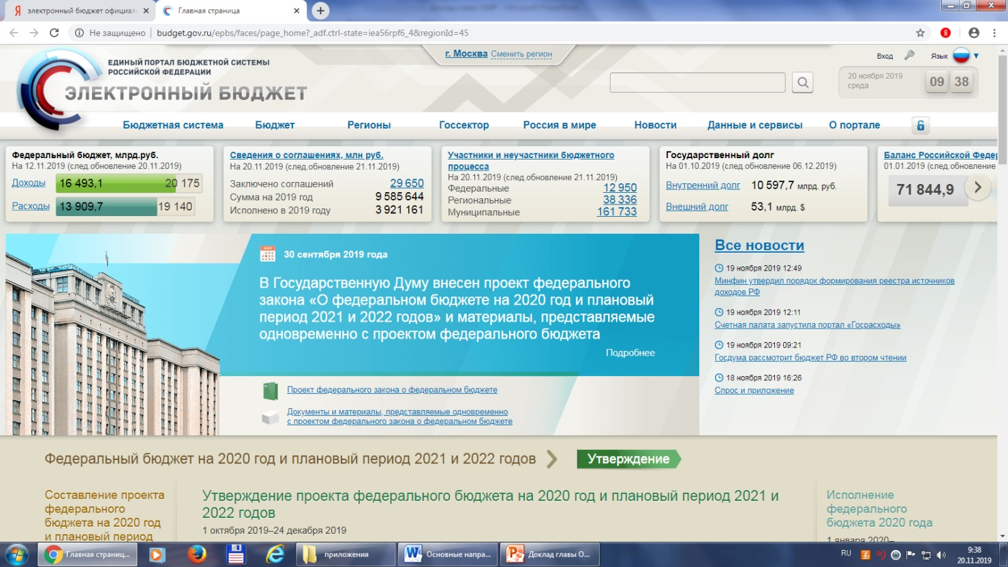
Повышение открытости и прозрачности бюджетного процесса
fauosa.ru
Notes:
4.Повышение открытости и прозрачности бюджетного процесса
В предстоящей трехлетке будет продолжена реализация политики открытости и прозрачности бюджетного процесса.
В среднесрочной перспективе необходимо решение следующих задач:
- оперативное размещение информации о бюджетном процессе в соответствии с новыми требованиями к составу и качеству информации о финансовой деятельности Осинского городского округа в государственной интегрированной информационной системе управления общественными финансами «Электронный бюджет»;
- разработка и публикация «Бюджета для граждан» в информационно-телекоммуникационной сети «Интернет» на сайте Управления финансов.

Slide 28
Спасибо за внимание!

